Slide 1

Configuration: Management Ansible. Часть №2.
Иван Кукулевский

Slide 2

Иван Кукулевский
Senior DevOps Engineer
В ИТ больше 8 лет
Больше 3 лет работаю DevOps инженером
Основной мой стек технологий:
AWS, Microsoft Azure, VMware vSphere ESXi
Teamcity, Azure DevOps (VSTS), Octopus
Docker, Kubernetes
Terraform, Ansible, PowerShell DSC, Puppet
MS SQL, MySQL, ElasticSearch
Bash, PowerShell, Python
Zabbix, Nagios, GrayLog, Splunk
Много путешествую и много занимаюсь самообразованием
i.kukulevskyy@gmail.com
https://github.com/ikukulevskyi/devopscamp-ansible

Slide 3

РЕГЛАМЕНТ
Длительность:
Понедельник, 15 Апреля с 18:00 по 21:00
Среда, 17 Апреля с 18:00 по 21:00
Пятница, 19 Апреля с 18:00 по 21:00
Тайминг:
18:00-19:00 – Первая часть
19:00-19:10 – Перерыв
19:10-20:00 – Вторая часть
20:00-20:10 – Перерыв
20:10-21:00 – Третья часть

Slide 4
План нашего курса
Переменные
Приоритеты переменных
Роли
Структура проекта
Циклы
Условия
Обработка ошибок и фильтры

Slide 5
Не большие правила
Телефон без звука
Взаимоуважение
Пунктуальность
Активность
Критикуя — предлагай
Позитивный настрой
Говорит кто-то один

Slide 6
Home task feedback
Имя и Фамилия
Получилось ли все сделать по домашнему заданию
С какими сложностями столкнусь
Что дополнительно получилось изучить

Slide 7
Переменные
Переменные можно создавать:
в инвентарном файле
в playbook
в специальных файлах для группы/хостов
в отдельных файлах, которые добавляются в playbook через include
в ролях, которые затем используются
при вызове playbook

Slide 8
Переменные
Переменные должны всегда начинаться с буквы:
mysql_port
mysql.port, mysql port, mysql-port, 33port
Можно объявить словари(ключ-значение):
package:
name: curl
version: 7.29.0
Получаем значение по ключу:
package.name
package['name']
Можно объявить списки:
http_methods:
- get
- post
- put
Получаем значение номеру элемента в списке:
http_methods.0
http_methods[0]

Slide 9
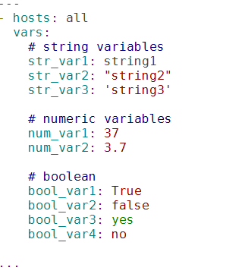
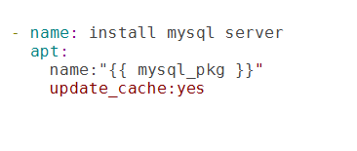
Переменные
Объявляем строки, числа и булевые переменные
Вызываем переменные в тасках через фигурные скобки:

Slide 10
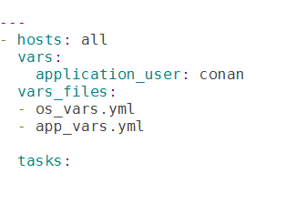
Переменные
В плейбуки можно подключать файлы с переменными с помощью директивы vars_files:
Переменные из инвентари можно вынести в отдельные файлы.
Для этого необходимо их положить в специальные папки:
host_vars – содержит файлы с именем хоста (например: host_vars/c3p0.sky.net)
group_vars – содержит файлы с именами групп (например: group_vars/ci/frontend)

Slide 11
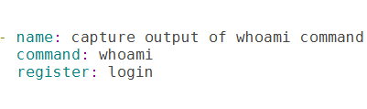
Переменные
Специальные переменные
hostvars – словарь переменных, которые назначены на текущий хост
{{ hostvars['test.example.com']['ansible_facts']['distribution'] }}
groups – словарь групп
{% for host in groups['app_servers'] %} # something that applies to all app servers. {% endfor %}
group_names – список групп, к которым принадлежит текущий хост
{% if 'webserver' in group_names %} # some part of a configuration file that only applies to webservers {% endif %}
Можно создавать переменную как результат выполнения модуля:

Slide 12
Переменные
В Ansible есть встроенный модуль setup, который выполняется первым для всех управляемых нод и собирает информацию о ноде; информация о ноде доступна для использование в сценариях по именам переменных.
Для примера запустите:
ansible -m setup localhost
Например, что бы получить информацию о настройке IPv4 интерфейса, необходимо обратиться к переменной ansible_default_ipv4

Slide 13
Переменные
Переменные через командную строку (extra variables):
$ ansible-playbook site.yml –i prod –e app_version=1.9.2
$ ansible-playbook site.yml –i qa –e 'locaton=UA app_mode=dev'
$ ansible-playbook site.yml –i ci –-extra-vars=@ci_vars.yml

Slide 14
Приоритеты Переменных
role defaults
inventory file or script group vars
inventory group_vars/all
playbook group_vars/all
inventory group_vars/*
playbook group_vars/*
inventory file or script host vars
inventory host_vars/*
playbook host_vars/*
host facts
play vars
play vars_prompt
play vars_files
role vars (defined in role/vars/main.yml)
block vars (only for tasks in block)
task vars (only for the task)
role (and include_role) params
include params
include_vars
set_facts / registered vars
extra vars (always win precedence)

Slide 15
Live Demo!!!
Notes:
The following command runs an ubuntu container, attaches interactively to your local command-line session, and runs /bin/bash.
$ docker run -i -t ubuntu /bin/bash
When you run this command, the following happens (assuming you are using the default registry configuration):
If you do not have the ubuntu image locally, Docker pulls it from your configured registry, as though you had run docker pull ubuntu manually.
Docker creates a new container, as though you had run a docker container create command manually.
Docker allocates a read-write filesystem to the container, as its final layer. This allows a running container to create or modify files and directories in its local filesystem.
Docker creates a network interface to connect the container to the default network, since you did not specify any networking options. This includes assigning an IP address to the container. By default, containers can connect to external networks using the host machine’s network connection.
Docker starts the container and executes /bin/bash. Because the container is running interactively and attached to your terminal (due to the -i and -t flags), you can provide input using your keyboard while the output is logged to your terminal.
When you type exit to terminate the /bin/bash command, the container stops but is not removed. You can start it again or remove it.
Create the docker group.
sudo groupadd docker
Add your user to the docker group.
sudo usermod -aG docker $USER
Log out and log back in so that your group membership is re-evaluated.
Verify that you can run docker commands without sudo.
docker run hello-world
If you initially ran Docker CLI commands using sudo before adding your user to the docker group, you may see the following error, which indicates that your ~/.docker/ directory was created with incorrect permissions due to the sudo commands.
WARNING: Error loading config file: /home/user/.docker/config.json -
stat /home/user/.docker/config.json: permission denied
To fix this problem, either remove the ~/.docker/ directory (it is recreated automatically, but any custom settings are lost), or change its ownership and permissions using the following commands:
$ sudo chown "$USER":"$USER" /home/"$USER"/.docker -R
$ sudo chmod g+rwx "/home/$USER/.docker" -R

Slide 16
Циклы
- name: add several users
user: name={{ item }} state=present groups=wheel
with_items:
- user1
- user2
- name: add several users
user: name={{ item.name }} state=present groups={{ item.groups }}
with_items:
- { name: 'user1', groups: 'wheel' }
- { name: 'user2', groups: 'root' }

Slide 17
Условия
when условие в задаче (task)
- name: "shutdown CentOS systems"
shell: /sbin/shutdown -t now
when: ansible_os_family == “CentOS“

Slide 18
Обработка ошибок и фильтры
- shell: /usr/bin/foo
register: result
ignore_errors: True
- debug: msg="it failed"
when: result|failed
- debug: msg="it changed"
when: result|changed
- debug: msg="it succeeded"
when: result|success
- debug: msg="it was skipped"
when: result|skipped

Slide 19
Live Demo!!!
Notes:
The following command runs an ubuntu container, attaches interactively to your local command-line session, and runs /bin/bash.
$ docker run -i -t ubuntu /bin/bash
When you run this command, the following happens (assuming you are using the default registry configuration):
If you do not have the ubuntu image locally, Docker pulls it from your configured registry, as though you had run docker pull ubuntu manually.
Docker creates a new container, as though you had run a docker container create command manually.
Docker allocates a read-write filesystem to the container, as its final layer. This allows a running container to create or modify files and directories in its local filesystem.
Docker creates a network interface to connect the container to the default network, since you did not specify any networking options. This includes assigning an IP address to the container. By default, containers can connect to external networks using the host machine’s network connection.
Docker starts the container and executes /bin/bash. Because the container is running interactively and attached to your terminal (due to the -i and -t flags), you can provide input using your keyboard while the output is logged to your terminal.
When you type exit to terminate the /bin/bash command, the container stops but is not removed. You can start it again or remove it.
Create the docker group.
sudo groupadd docker
Add your user to the docker group.
sudo usermod -aG docker $USER
Log out and log back in so that your group membership is re-evaluated.
Verify that you can run docker commands without sudo.
docker run hello-world
If you initially ran Docker CLI commands using sudo before adding your user to the docker group, you may see the following error, which indicates that your ~/.docker/ directory was created with incorrect permissions due to the sudo commands.
WARNING: Error loading config file: /home/user/.docker/config.json -
stat /home/user/.docker/config.json: permission denied
To fix this problem, either remove the ~/.docker/ directory (it is recreated automatically, but any custom settings are lost), or change its ownership and permissions using the following commands:
$ sudo chown "$USER":"$USER" /home/"$USER"/.docker -R
$ sudo chmod g+rwx "/home/$USER/.docker" -R

Slide 20
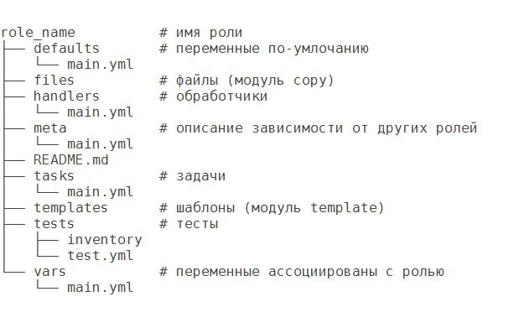
Роли
Способ переиспользовать наших задач
Структура роли:

Slide 21
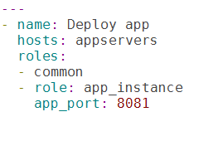
Роли
Создаем структуру:
Вручную используя команды mkdir, touch, etc.
$ ansible-galaxy init <role_name>
Подключаем роли в плейбук:

Slide 22
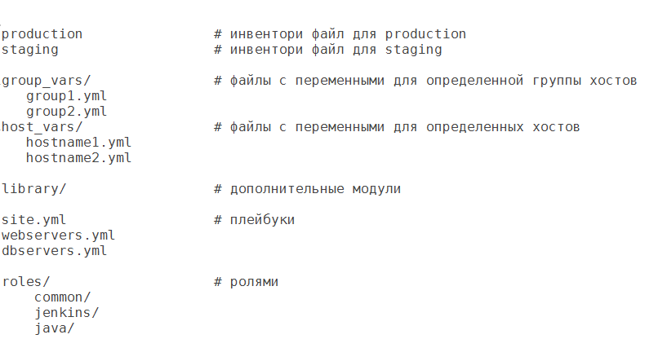
Структура проекта
Один из возможных вариантов структуры проекта:

Slide 23
Live Demo!!!
Notes:
The following command runs an ubuntu container, attaches interactively to your local command-line session, and runs /bin/bash.
$ docker run -i -t ubuntu /bin/bash
When you run this command, the following happens (assuming you are using the default registry configuration):
If you do not have the ubuntu image locally, Docker pulls it from your configured registry, as though you had run docker pull ubuntu manually.
Docker creates a new container, as though you had run a docker container create command manually.
Docker allocates a read-write filesystem to the container, as its final layer. This allows a running container to create or modify files and directories in its local filesystem.
Docker creates a network interface to connect the container to the default network, since you did not specify any networking options. This includes assigning an IP address to the container. By default, containers can connect to external networks using the host machine’s network connection.
Docker starts the container and executes /bin/bash. Because the container is running interactively and attached to your terminal (due to the -i and -t flags), you can provide input using your keyboard while the output is logged to your terminal.
When you type exit to terminate the /bin/bash command, the container stops but is not removed. You can start it again or remove it.
Create the docker group.
sudo groupadd docker
Add your user to the docker group.
sudo usermod -aG docker $USER
Log out and log back in so that your group membership is re-evaluated.
Verify that you can run docker commands without sudo.
docker run hello-world
If you initially ran Docker CLI commands using sudo before adding your user to the docker group, you may see the following error, which indicates that your ~/.docker/ directory was created with incorrect permissions due to the sudo commands.
WARNING: Error loading config file: /home/user/.docker/config.json -
stat /home/user/.docker/config.json: permission denied
To fix this problem, either remove the ~/.docker/ directory (it is recreated automatically, but any custom settings are lost), or change its ownership and permissions using the following commands:
$ sudo chown "$USER":"$USER" /home/"$USER"/.docker -R
$ sudo chmod g+rwx "/home/$USER/.docker" -R

Slide 24
Часть №2. Домашнее задание
Запустить плейбуки - примеры 2, 3 (c github repo лектора) и исправить синтаксические ошибки
Создать в github репозиторий и склонировать папку “Project” (c github repo лектора)
Создать VMs для шести ролей проекта
Начать переписывать существующие роли для Debian ОС
Добавить роль Redis и написать плейбук
Отправить скриншоты по каждому степу задания на почту лектора (почтовый ящик указан во втором слайде) с темой - [DevOps Camp] Имя Фамилия Part 2
Deadline – 19.04.2019 до 17:00
Ссылка на github с командами которые выполнялись на уроке и указана во втором слайде

Slide 25
Я жду Ваши вопросы?)

Slide 26
Спасибо за внимание!

